Slide 1
CAMPANIA 2025
DEPUNEREA CERERILOR DE PLATĂ
INTERVENȚII IACS SECTOR VEGETAL

Slide 2
CONȚINUT
Cadrul legislativ intervenții sector vegetal 2025
Modificări legislative campania de depunere cereri 2025
Modificări condiții eligibilitate ale intervențiilor din sectorul vegetal și aplicarea în cererea de plată 2025
Eco-scheme – sectorul vegetal
Flux depunere cereri de plată campania 2025

Slide 3
LEGISLAȚIE EUROPEANĂ
Regulamentul (UE) 2021/2.115 al Parlamentului European şi al Consiliului de stabilire a normelor privind sprijinul pentru planurile strategice care urmează a fi elaborate de statele membre în cadrul politicii agricole comune (planurile strategice PAC) şi finanţate de Fondul european de garantare agricolă (FEGA) şi de Fondul european agricol pentru dezvoltare rurală (FEADR) şi de abrogare a Regulamentelor (UE) nr. 1.305/2013 şi (UE) nr. 1.307/2013
Regulamentul (UE) 2021/2.116 al Parlamentului European şi al Consiliului privind finanţarea, gestionarea şi monitorizarea politicii agricole comune şi de abrogare a Regulamentului (UE) nr. 1.306/2013
Regulamentul de punere în aplicare (UE) 2021/2.289 al Comisiei de stabilire a normelor de aplicare a Regulamentului (UE) 2021/2.115 al Parlamentului European şi al Consiliului în ceea ce priveşte prezentarea conţinutului planurilor strategice PAC şi sistemul electronic pentru schimbul securizat de informaţii
Regulamentul delegat (UE) 2022/1172 al Comisiei de completare a Regulamentului (UE) 2021/2.116 al Parlamentului European și al Consiliului în ceea ce privește sistemul integrat de administrare și control din cadrul politicii agricole comune și aplicarea și calcularea sancțiunilor administrative aferente condiționalității
Regulamentul de punere în aplicare (UE) 2022/1.173 al Comisiei de stabilire a normelor de aplicare a Regulamentului (UE) 2021/2.116 al Parlamentului European şi al Consiliului în ceea ce priveşte sistemul integrat de administrare şi control din cadrul politicii agricole comune

Slide 4
LEGISLAȚIE NAȚIONALĂ
Planul strategic PAC 2023-2027 (PS 2023-2027) – Versiunea 7.1
Hotărârea nr. 1571/decembrie 2022 privind stabilirea cadrului general de implementare a intervenţiilor aferente sectoarelor vegetal şi zootehnic din cadrul Planului strategic PAC 2023-2027, finanţate din Fondul european de garantare agricolă şi de la bugetul de stat, cu modificări și completări ulterioare
Ordinul MADR nr. 106/2024 privind modalitatea de implementare a intervențiilor aferente sectoarelor vegetal și zootehnic prevăzute la art. 1 alin. (2) lit. a)–b) din HG nr. 1571/2022, completat și modificat pentru anul 2025 prin Ordinul MADR nr. 42/2025
Ordinul MADR privind aprobarea Formularului cererii de plată pentru 2025
Ordinul nr. 125/2024 pentru aprobarea criteriilor de eligibilitate, a documentelor justificative şi a condiţiilor pentru implementarea intervenţiilor aferente sectoarelor vegetal şi zootehnic prevăzute la art. 1 alin. (2) lit. c) din Hotărârea Guvernului nr. 1.571/2022 ((Ordinul MADR ANT)

Slide 5
Acte normative secundare
Hotărârea Guvernului nr. 1627/2024 privind registrul agricol pentru perioada 2025-2029
Hotărârea Guvernului nr. 1700/2024 privind modificarea şi completarea Normelor metodologice pentru aplicarea prevederilor Ordonanţei de urgenţă a Guvernului nr. 34/2013 privind organizarea, administrarea şi exploatarea pajiştilor permanente şi pentru modificarea şi completarea Legii fondului funciar nr. 18/1991, aprobate prin Hotărârea Guvernului nr. 1.064/2013, precum şi pentru stabilirea unor măsuri de aplicare a acestora.
Documente specifice campaniei de depunere cereri 2025
Procedura operațională de primire a cererii de plată campania 2025
Ghidurile informative pentru fermieri pentru Campania 2025, aprobate prin Decizia Directorului General al APIA și publicate pe site-ul APIA:
    Ghidul informativ pentru solicitanții de plăți directe și ajutoare naționale tranzitorii în sectorul vegetal 2025
    Ghidul informativ privind aplicarea eco-schemelor din sectorul vegetal 2025
    Ghidul informativ pentru solicitanții de intervenții sprijin cuplat în sectorul vegetal 2025

Slide 6
Termene depunere cereri de plată 2025
Cererile de plată, completate de fermieri în aplicația AGI-Online, se depun la centrele locale/judeţene APIA în perioada 3 MARTIE – 30 MAI 2025 inclusiv
Pentru solicitările depuse după termen beneficiarului nu i se acordă plata
Modificările la cererile de plată se prezintă la centrele APIA până la data limită, respectiv 30 MAI 2025 inclusiv
Documentele de eligibilitate - conform art. 5 alin. 1-2 din Ordinul MADR nr. 106/2024 privind modalitatea de implementare a intervențiilor aferente sectoarelor vegetal și zootehnic, cu modificările și completările ulterioare
Documente eligibilitate pajiști permanente - conform art. 6-9 din Ordinul MADR nr. 106/2024, cu modificări și completări ulterioare
Documente pentru îndeplinirea condiției de Fermier activ - conform art. 18-25 din Ordinul MADR nr. 106/2024 cu modificări și completări
Documente specifice intervențiilor - conform cerințelor fiecărei intervenții din Ordinul MADR nr. 106/2024 privind modalitatea de implementare a intervențiilor aferente sectoarelor vegetal, cu modificări și completări

Slide 7
Modificări Ordinul MADR nr. 106/2024 (Ordinul MADR 42/2025)
Art. 2 - definiții
p) identificarea parcelei/parcelelor agricole utilizate înseamnă declararea, localizarea şi delimitarea parcelei/parcelelor agricole utilizate în cadrul categoriei de folosință a blocului fizic, utilizând aplicaţia electronică GIS, pusă la dispoziţia fermierilor de către Agenţia de Plăţi şi Intervenţie pentru Agricultură, denumită în continuare APIA. Pentru identificare se utilizează informaţiile cadastrale ca urmare a înregistrării sistematice a imobilelor prin Programul naţional de cadastru şi carte funciară, în situaţia în care acestea sunt disponibile şi relevante. În situaţia în care nu există informaţii cadastrale ca urmare a înregistrării sistematice a imobilelor prin Programul naţional de cadastru şi carte funciară, la identificare se va utiliza adeverinţa eliberată de unitatea administrativ-teritorială (UAT) pe raza căreia se regăseşte suprafaţa de teren care face obiectul cererii de plată. Identificarea presupune ca parcela să nu se suprapună peste parcelele declarate de către alţi fermieri şi să nu depăşească limita blocului fizic
r) pajişti permanente sunt terenuri folosite ca păşuni permanente şi fâneţe permanente, inclusiv pajiştile cultivate sau recoltate în sistem de paludicultură, precum și cele utilizate în sistem dual, conform Ordonanţei de urgenţă a Guvernului nr. 34/2013, consacrate producţiei de iarbă şi de alte plante furajere erbacee cultivate sau spontane, inclusiv cele menţionate în anexa nr. 26, care nu au făcut parte din sistemul de rotaţie a culturilor din exploataţie timp de cel puţin cinci ani, astfel cum sunt prevăzute la pct. 4.1.1.2.3 din PS 2023-2027; acestea pot include şi alte specii, precum şi arbuşti şi/sau arbori, bune pentru păşunat, cu condiţia ca iarba şi alte plante furajere să rămână predominante

Slide 8
s) parcelă agricolă înseamnă o suprafaţă continuă de teren, care face obiectul unei declaraţii din partea unui singur fermier, cu aceeaşi categorie de folosinţă, pe care se cultivă o singură grupă de culturi; cu toate acestea, în cazul în care se solicită o declaraţie separată privind utilizarea unei suprafeţe care face parte dintr-o singură grupă de culturi, utilizarea respectivă limitează suplimentar, dacă este necesar, suprafaţa respectivă. În cadrul unei parcele agricole pot exista una sau mai multe subparcele cu culturi distincte, care fac parte din aceeaşi categorie de folosinţă, culturi care pot fi modificate de la un an la altul. După finalizarea tuturor controalelor, suprafața parcelei agricole trebuie să se încadreze în categoria de folosință asociată blocului fizic din LPIS
dd) teren lăsat pârloagă înseamnă teren arabil necultivat pe durata unui an (an de cultură), menţinut în bune condiţii agricole şi de mediu, pe care se efectuează activitatea minimă de întreţinere. Perioada în care terenul este lăsat pârloagă este de minimum 6 luni într-un an de cultură şi acoperă lunile martie- august, dar nu mai mult de 4 ani pe acelaşi amplasament. Termenul maxim de 4 ani în care terenul este lăsat pârloagă se aplică și în cazul schimbării utilizatorului terenului
ee) terenuri arabile sunt terenuri cultivate în scopul producţiei agricole sau suprafeţe disponibile pentru producţia agricolă, dar lăsate pârloagă, inclusiv zone neproductive, angajamente de dezvoltare rurală, zone împădurite, indiferent dacă terenul respectiv este sau nu ocupat cu sere, solarii sau alte mijloace de protecţie fixe sau mobile, astfel cum sunt prevăzute la pct. 4.1.1.2.1 din PS 2023-202.

Slide 9
Modificări Ordinul MADR nr. 106/2024
Art. 13, alin. (1) și (4)
(1) Nu se acordă plăţi pentru suprafaţa care depăşeşte suprafaţa maximă eligibilă a blocului fizic și/sau suprafața categoriei de folosință asociată blocului fizic sau în cazul în care blocul fizic are mai multe categorii de folosință ori categoria de folosință declarată nu corespunde categoriei de folosință asociate blocului fizic după finalizarea tuturor controalelor.
(4) Terenurile scoase din circuitul agricol, inclusiv în cursul anului de cerere, nu sunt eligibile la plăţile pe suprafaţă, cu excepţia terenurilor scoase din circuitul agricol, conform prevederilor Legii nr. 255/2010 privind exproprierea pentru o cauză de utilitate publică, necesare realizării unor obiective de interes naţional, judeţean şi local, cu modificările și completările ulterioare, care sunt la dispoziţia fermierilor până la sfârşitul anului şi pe care se desfăşoară activitate agricolă.
Solicitantul plății are obligația de a face dovada faptului că terenul rămâne la dispoziție pe parcursul întregului an calendaristic, iar APIA poate solicita dovezi suplimentare expropriatorului în cursul verificărilor efectuate.

Slide 10
Articolul 13, alineatul (5), literele l) și m)
(5) Nu sunt eligibile la plată următoarele suprafeţe:
l) suprafeţele cu amenajări piscicole, aşa cum acestea sunt prevăzute în registrul agricol. Fac excepţie terenurile cu amenajări piscicole încadrate în registrul agricol în categoria de folosință terenuri piscicole (utilizate temporar în scop agricol), precum și cele redate sau introduse în circuitul agricol în conformitate cu prevederile art. 93 alin. (8) - (10) din Legea fondului funciar nr. 18/1991, republicată, cu modificările şi completările ulterioare.
m) suprafeţele de teren agricol ocupate cu construcțiile aferente infrastructurii necesare producerii energiei electrice din surse regenerabile, respectiv clădiri, sisteme de susținere a obiectivelor de investiții, sau alte elemente prevăzute la articolul 1, lit. f)-h) din Normele metodologice pentru aplicarea prevederilor Ordonanţei de urgenţă a Guvernului nr. 34/2013 aprobate prin Hotărârea Guvernului nr. 1064/2013, cu modificările și completările ulterioare.

Slide 11
Condiții de eligibilitate - Fermier activ
Fermierul activ definit la secţiunea 4.1.4. Fermier activ din PS 2023-2027 şi Art. 18-25 din Ordinul MADR nr. 106/2024 privind modalitatea de implementare a intervențiilor aferente sectoarelor vegetal și zootehnic, cu modificările și completările ulterioare
Fermierii care în anul anterior de plată ar fi avut dreptul la plăţi directe care nu ar fi depăşit cuantumul de 5.000 euro, precum și cei care nu au depus cerere de plată în anul anterior, dar calculul estimat al plăților directe nu depășește cuantumul de 5.000 euro sunt fermieri activi şi beneficiază de plăţi directe.
Fermierii persoane fizice sau persoane juridice care în anul anterior de plată ar fi avut dreptul să primească plăți directe în cuantum mai mare de 5000 de euro sunt fermieri activi și beneficiază de plăți directe dacă dovedesc că au dreptul să desfășoare activitate agricolă conform legii prin unul din următoarele documente:
PERSOANE FIZICE: adeverinţa eliberată de primărie, conform anexei nr. 5 şi/sau extras din BND al ANSVSA pentru deţinătorii de animale și/sau adeverință eliberată de primărie din care rezultă că desfășoară activitate de sericicultură
PERSOANE JURIDICE / PFA /ÎI/ ÎF: certificatul constatator eliberat de ONRC.
ALTE FORME DE ORGANIZARE care nu sunt înregistrate la ONRC: actul de înființare/ actul constitutiv/ statutul/ actul normativ de înființare/ regulamentul de organizare și funcționare.

Slide 12
Fermier activ
FERMIERII CARE EXPLOATEAZĂ MAXIMUM 50 HA solicitate eligibile și care în anul anterior de plată ar fi avut dreptul să primească plăți directe în cuantum mai mare de 5000 de euro vor prezenta documente privind îndeplinirea uneia dintre condiții:
a) cuantumul anual total al plăților directe reprezintă cel puțin 5% din veniturile totale obținute din activități neagricole în ultimul an fiscal pentru care sunt disponibile dovezi verificabile SAU b) au venituri din activități agricole de cel puțin 1/3 din veniturile totale obținute în ultimul an fiscal pentru care sunt disponibile dovezi verificabile.
FERMIERII cu MAXIMUM 50 HECTARE solicitate eligibile, pentru a demonstra îndeplinirea uneia dintre condițiile de la a) sau b), prezintă:
- PERSOANELE FIZICE: adeverința eliberată de primărie conform înscrisurilor din registrul agricol sau extras din BND al ANSVSA pentru deținătorii de animale și/sau adeverință eliberată de primărie din care rezultă că desfășoară activitate de sericicultură, după caz și adeverința de la ANAF privind veniturile agricole și veniturile totale realizate în cel mai recent an fiscal pentru care sunt disponibile astfel de dovezi
- PFA /ÎI/ ÎF: certificatul constatator eliberat de ONRC și adeverința de venituri de la ANAF privind veniturile agricole și veniturile totale realizate în cel mai recent an fiscal pentru care sunt disponibile astfel de dovezi În cazul persoanelor fizice, PFA, II, IF veniturile agricole prevăzute în adeverința eliberată de ANAF se completează cu veniturile agricole acordate sub formă de subvenție de către APIA, în baza cererii de plată.
- PERSOANELE JURIDICE: certificatul constatator eliberat de ONRC și Adeverința privind veniturile realizate în cel mai recent an fiscal pentru care sunt disponibile dovezi, Anexa nr. 9 la Ordinul MADR nr. 106/2024, cu modificările și completările ulterioare.
- Alte forme de organizare: actul de înființare/ actul constitutiv/ statutul/ actul normativ de înființare/ regulamentul de organizare și funcționare și Adeverința privind veniturile realizate în cel mai recent an fiscal pentru care sunt disponibile dovezi, Anexa nr. 9 la Ordinul MADR nr.106/2024

Slide 13
Condiții de eligibilitate - Fermier activ
Fermierii persoane fizice sau juridice care depun pentru prima dată cerere de plată
sunt fermierii care nu au mai depus anterior o cerere de plată în Sistemul Integrat de Administrare și Control cu scopul obținerii sprijinului financiar.
Fermierii persoane fizice sau juridice care depun pentru prima dată cerere de plată
calculul estimat al plăților directe depășeste 5000 de euro, sunt fermieri activi dacă fac dovada că au dreptul să desfășoare activitate agricolă conform legii prin documentele prezentate:
PERSOANELE JURIDICE prezintă dovada înregistrării cu activitate agricolă la ONRC
Alte forme de organizare decât cele înregistrate la ONRC prezintă actul de înființare/actul constitutiv/statutul/actul normativ de înfiintare/regulamentul de organizare și funcționare care menționează în mod expres activitatea agricolă în cazul persoanelor juridice care nu sunt înregistrate la ONRC
PERSOANELE FIZICE / PFA/II/IF prezintă adeverinţa conform înscrisurilor din registrul agricol, aferente anului curent de cerere, iar pentru crescătorii de animale care nu dețin terenuri, extras din BND și/sau adeverință eliberată de primărie din care rezultă că desfășoară activitate de sericicultură, după caz.
Dovezile verificabile pentru fermier activ se prezintă la APIA la depunerea cererii de plată, dar nu mai târziu de 31 ianuarie a anului următor anului de cerere.

Slide 14
Condiții de eligibilitate - Fermier activ
Fermierii persoane juridice ori formele asociative de persoane fizice sau juridice care în anul anterior de plată ar fi avut dreptul la plăți directe care ar fi depășit cuantumul de 5.000 euro, precum și cei care depun pentru prima dată cerere de plată şi care desfășoară activități nonagricole conform Anexei nr. 10 Lista activităților nonagricole din Ordinul MADR nr. 106/2024, cu modificările și completările ulterioare, sunt fermieri activi dacă îndeplinesc una dintre condiţiile prevăzute la art. 18 alin. (3) lit. a) sau b), respectiv sunt implicaţi în cel puţin un nivel minim de activitate agricolă, demonstrat prin îndeplinirea uneia dintre următoarele condiţii: a) cuantumul anual total al plăţilor directe reprezintă cel puţin 5% din veniturile lor totale obţinute din activităţi neagricole în ultimul an fiscal pentru care sunt disponibile dovezi verificabile; b) au venituri din activităţi agricole reprezentând cel puţin o treime din veniturile total obţinute în ultimul an fiscal pentru care sunt disponibile dovezi verificabile, și prezintă la APIA :
- certificatul constatator eliberat de ONRC
- Adeverința privind veniturile realizate în cel mai recent an fiscal pentru care sunt disponibile dovezi, Anexa nr. 9 la Ordinul MADR nr. 106/2024, cu modificările și completările ulterioare.
Alte forme de organizare: actul de înființare/ actul constitutiv/ statutul/ actul normativ de înființare/ regulamentul de organizare și funcționare și Adeverința privind veniturile realizate în cel mai recent an fiscal pentru care sunt disponibile dovezi, Anexa nr. 9 la Ordinul MADR nr.106/2024

Slide 15
Intervenţiile IACS sector vegetal 2025
Planul strategic PS-PAC 2023-2027 - versiunea 7.1
Conform art. 1 alin. (2) din HG nr. 1571/2022, cu modificările și completările ulterioare, intervenţiile aferente sectorului vegetal care pot fi acordate fermierilor începând în anul 2025, în conformitate cu Planul strategic PAC 2023-2027 (PS 2023-2027) al României sunt următoarele:
plăţile directe decuplate
plăţile directe cuplate
ajutoare naţionale tranzitorii

Slide 16
Plăţile directe decuplate
Plațile directe decuplate
sprijinul de bază pentru venit în scopul sustenabilităţii, intervenţia PD-01 (BISS)
sprijinul redistributiv complementar pentru venit în scopul sustenabilităţii, intervenţia PD-02 (CRISS)
sprijinul complementar pentru venit pentru tinerii fermieri PD-03 (CIS-YF)
schemele pentru climă, mediu şi bunăstarea animalelor
  Eco-scheme în sectorul vegetal:
practici benefice pentru mediu aplicabile în teren arabil, intervenţia PD-04
practicarea unei agriculturi prietenoase cu mediul în fermele mici, respectiv gospodăriile tradiţionale, intervenţia PD-05
înierbarea intervalului dintre rânduri în plantaţiile pomicole, viticole, pepiniere şi hameişti, intervenţia PD-06
menţinerea de zone neproductive şi/sau înfiinţarea de elemente noi de peisaj pe terenurile arabile, intervenţia PD-28

Slide 17
Sprijinul de bază pentru venit în scopul sustenabilităţii
Intervenţia PD-01 (BISS)
HG 1571/2022, cu modificări și completări definiția „Hectar eligibil”, art. 2, alin. (2)
a) orice suprafaţă agricolă a exploataţiei care este utilizată pentru o activitate agricolă; sau
b) orice suprafaţă agricolă a exploataţiei care este utilizată şi pentru o activitate neagricolă, dar care prin intensitatea, natura, durata şi calendarul activităţilor neagricole nu îngreunează activitatea agricolă, potrivit pct. 4.1.3.1 din PS 2023-2027; sau
c) orice suprafaţă care a dat dreptul la plăţi în cadrul sprijinului de bază pentru venit în scopul sustenabilității prevăzut la art. 1 alin. (3) lit. a) sau în cadrul schemei de plată unică pe suprafaţă prevăzută la titlul III din Regulamentul (UE) nr. 1307/2013 și care face obiectul unui angajament asumat de un fermier în temeiul art. 43 din Regulamentul (CE) nr. 1698/2005 sau al art. 22 din Regulamentul (UE) nr. 1.305/2013 sau în temeiul unei scheme naționale ale cărei condiţii respectă dispoziţiile art. 43 alin. (1) - (3) din Regulamentul (CE) nr. 1698/2005 sau art. 22 din Regulamentul (UE) nr. 1.305/2013 sau art. 70 ori art. 73 din Regulamentul (UE) 2021/2115; sau
d) elementele neproductive existente pe terenurile agricole pe parcursul anului de cerere, inclusiv terenurile lăsate pârloagă, elementele de peisaj pentru care se aplică cerinţa menţinerii din GAEC 8, precum şi zonele neproductive şi elementele noi de peisaj care sunt înfiinţate prin intervenţiile PD-05 şi PD-28 din cadrul PS 2023-2027, numai în cazul în care se cumulează cu situaţiile prevăzute la lit. a) sau c),
e) suprafeţele cu destinaţie piscicolă, utilizate temporar în scop agricol pe întreaga perioadă a anului de cerere;
f) orice suprafaţă de teren, utilizat în scop agricol, pe care sunt amplasate obiective pentru producerea de energie electrică din surse regenerabile, potrivit condiţiilor reglementate în legislaţia naţională, respectiv Legea fondului funciar nr. 18/1991, republicată, cu modificările şi completările ulterioare, şi Ordonanţa de urgenţă a Guvernului nr. 34/2013 privind organizarea, administrarea şi exploatarea pajiştilor permanente şi pentru modificarea şi completarea Legii fondului funciar nr. 18/1991, aprobată cu modificări şi completări prin Legea nr. 86/2014, cu modificările şi completările ulterioare, doar în situaţia în care activitatea agricolă este predominantă şi poate fi exercitată fără a fi afectată semnificativ de intensitatea, natura, durata şi calendarul activităţii de producere a energiei electrice.

Slide 18
Intervenţia PD-01 (BISS)
Modificări Ordinul MADR nr. 106/2024 (Ordinul MADR 42/2025) privind eligibilitatea BISS:
Art. 26 (3) Elementele neproductive pe care nu se poate desfăşura activitatea agricolă în sensul art. 2 alin. (2) din hotărâre şi nu sunt eligibile pentru plata sprijinului de bază pentru venit în scopul sustenabilităţii sunt:
c) garduri vii individuale, grupuri de rânduri de arbori, pâlcurile arbustive, arborii în grup, tufele sau pietrele, movilele și zonele umede mici, cu o suprafață compactă mai mare de 0,3 ha, cu excepția șirurilor de arbori/arbuști, a arborilor în aliniament și a arborilor solitari/izolați.”.
(4) Elementele neproductive existente pe terenurile agricole pe parcursul anului de cerere, inclusiv terenurile lăsate pârloagă, elementele de peisaj pentru care se aplică cerința menținerii din GAEC 8, cât și zonele neproductive și elementele de peisaj care sunt înfiinţate prin intervențiile PD-05 și PD-28 din cadrul PS 2023-2027 sunt eligibile la plată numai în cazul în care se cumulează cu situațiile prevăzute la art. 2 alin. (2) lit. a) sau c) din hotărâre.

Slide 19
Intervenţia PD-01 (BISS)
Art. 29 alin.1) Pentru a fi eligibile la plată suprafeţele utilizate pentru producţia de cânepă în conformitate cu art. 8 alin. (2) din hotărâre, în cererea de plată sau cel mai târziu la data de 30 iunie a anului de cerere, în situaţia în care nu sunt disponibile la data depunerii, fermierul trebuie să furnizeze următoarele informaţii şi documente:
copie factura/bon fiscal din care să reiasă soiurile şi cantităţile de seminţe utilizate (în kg/ha) sau documentul oficial de certificare a lotului de sămânţă, în cazul utilizării seminței produse de fermier.
Etichetele oficiale aplicate pe ambalajele semințelor certificate
Autorizația de cultivare și conținutul de THC sub 0,3%

Slide 20
Intervenția PD-01 (BISS)
Anexa nr. 5 Adeverința de rol agricol privind utilizarea terenului aflat la dispoziția fermierului completată cu tabel privind Identificarea pe parcele a terenurilor cu folosință TERENURI PISCICOLE (utilizate temporar în scop agricol) și a TERENURILOR UTILIZATE ÎN SISTEM DUAL
Cererea de plată Tabelul II.A.3 Declarație AGI-online 2025 Terenuri cu folosință terenuri piscicole (utilizate temporar în scop agricol) și terenuri utilizate în sistem dual. Tabelul face parte din declarația de suprafață și se completează numai în cazul parcelelor declarate pe suprafețe cu amenajări piscicole și/sau pajiști utilizate în sistem dual.
Pentru parcelele cu terenuri utilizate în sistem dual și terenuri cu folosință terenuri piscicole, utilizate temporar în scop agricol, în eticheta de salvare a parcelei se pune bifa pentru fiecare parcelă din această categorie în aplicația geospațială AGI online.
În secțiunea II.A. DECLARAŢIE DE SUPRAFAŢĂ AGI-Online 2025 aceste parcele vor fi în lista de parcele, în Total suprafață utilizată și solicitată.

Slide 21
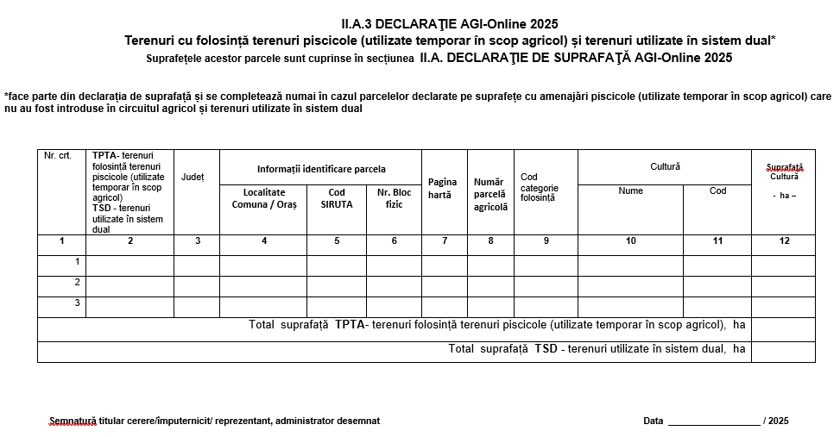
Intervenția PD-01 (BISS)

Slide 22
Utilizarea pajiștilor în sistem dual
OUG 34/2013, modificată și completată prin HG 1700/2024, art.1:
f) utilizarea pajiştilor permanente în sistem dual - desfăşurarea, pe aceeaşi suprafaţă de pajişti permanente, a activităţilor de păşunat şi producerea de furaje, precum şi a activităţilor de producere a energiei electrice din surse regenerabile, respectiv: capacităţi de producţie a energiei solare, a energiei eoliene, a energiei din biomasă, biolichide şi biogaz, unităţi de stocare a electricităţii, staţii de transformare sau alte sisteme similare care se pot amplasa pe terenurile agricole situate în extravilan, astfel încât să nu afecteze buna exploatare a pajiştilor
h) suprafaţa totală de pajişti permanente utilizată în sistem dual - suprafaţa de pajişte pe care se desfăşoară activităţi de păşunat şi producerea de furaje şi suprafaţa de pajişte ocupată de obiectivul de investiţie, reprezentând însumarea suprafeţelor pentru stâlpii structurii de montaj, fundaţiile turbinelor eoliene, invertoarele, staţiile de transformare, unităţile de stocare a energiei electrice, sistemele independente de împământare de protecţie şi paratrăsnet, căile de acces, gardurile de împrejmuire, precum şi alte construcţii/subansamble necesare funcţionării acestui obiectiv, prevăzute în proiectul tehnic.
Art. 7² (2) Suprafaţa propusă a fi scoasă din circuitul agricol, utilizată în sistem dual, se va evidenţia la nivelul fiecărei tarlale şi parcele în cadrul unui hectar atât în cadrul documentelor scrise, cât şi pe planurile topografice şi nu poate depăşi 20% din totalul suprafeţei de 50 de hectare/obiectiv de investiţie.

Slide 23
Intervențiile PD-01 și PD-02
Sprijinul redistributiv complementar pentru venit în scopul sustenabilităţii intervenţia PD-02 (CRISS)
CRISS se acordă pentru exploataţiile agricole cuprinse între 1-50 ha, sub forma unei plăţi decuplate anuale per ha eligibil, potrivit art. 29 din Regulamentul (UE) 2021/2.115. Criteriile de eligibilitate pentru acordarea acestei plăți sunt cuprinse în Ordinul MADR nr. 106/2024, cu modificările și completările ulterioare, la art. 30-32.
Sprijinul complementar pentru venit pentru tinerii fermieri
intervenţia PD-03 (CIS-YF
Sprijinul complementar pentru venit pentru tinerii fermieri
plată anuală care se acordă tinerilor fermieri eligibili pentru plata BISS,
vârsta de maximum 40 de ani în anul de cerere,
instalați pentru prima dată ca șef al exploatației
Tinerii fermieri trebuie să facă dovada formării sau a deținerii competențelor adecvate în domeniul agricol/agronomic.

Slide 24
Sprijinul complementar pentru venit pentru tinerii fermieri intervenţia PD-03 (CIS-YF)
Pentru a fi şef al exploataţiei, tânărul fermier trebuie să îndeplinească în fiecare an de cerere, următoarele condiţii:
a) să deţină controlul privind luarea deciziilor referitoare la gestionarea exploataţiei agricole, în cazul persoanelor fizice/persoanelor fizice autorizate/întreprinderilor individuale/întreprinderilor familiale;
b) în cazul persoanelor juridice controlul efectiv se dovedeşte prin:
- exercitarea de către tânărul fermier a calităţii de asociat unic; sau
- exercitarea de către tânărul fermier cumulativ a calităţii de acţionar majoritar (deţinerea a 50% + 1 din acţiuni) şi administrator/manager; sau
- exercitarea de către tânărul fermier cumulativ a calităţii de asociat majoritar (deţinerea a 50% + 1 din părţi sociale) şi administrator/manager.

Slide 25
Sprijinul complementar pentru venit pentru tinerii fermieri intervenţia PD-03 (CIS-YF)
Sprijinul aferent intervenției CIS-YF se poate solicita de către fermieri în cadrul cererii de plată în maximum 24 de luni, de la instalarea ca tânăr fermier pe întreg teritoriul țării, respectiv înființarea fermei, cu respectarea cumulativă a criteriilor de eligibilitate
Data instalării reprezintă data la care un fermier, şef al exploataţiei agricole, s-a înregistrat pentru prima dată în Sistemul Integrat de Administrare și Control cu suprafeţe de teren agricol şi/sau cu animale, indiferent de forma actuală de organizare.;
Verificarea condiției privind instalarea ca tânăr fermier se realizează prin verificarea istoricului fermierului în baza de date APIA.
Sprijinul aferent intervenţiei CIS-YF se acordă tinerilor fermieri noi, precum şi celor care au beneficiat parţial de acest sprijin în perioada de tranziţie la noul PAC 2021-2022, până la data-limită din cei 5 ani consecutivi, cu menţinerea condiţiilor de eligibilitate prevăzute la momentul acordării sprijinului.
În cazul fermierilor care au beneficiat parţial de schema pentru tinerii fermieri în perioada de tranziţie la noul PAC 2021-2022, din perioada de 5 ani consecutivi pentru care se acordă acest sprijin se scade numărul de ani care au trecut de la prima depunere a solicitării de sprijin pentru tinerii fermieri. Pentru acești fermieri condițiile de a fi șef al exploației/de a deține controlul efectiv trebuie îndeplinite în fiecare an de cerere și pe tot parcusul anului de cerere.

Slide 26
Sprijinul complementar pentru venit pentru tinerii fermieri intervenţia PD-03 (CIS-YF)
Fermierul dovedește controlul efectiv și durabil al deciziilor de gestionare, al beneficiilor și al riscurilor financiare astfel:
a) este asociat unic sau asociat/acţionar majoritar şi administrator/manager în cadrul societăţii comerciale;
b) este titular PFA, II/reprezentant legal în cazul IF;
c) este titularul exploataţiei în calitate de persoană fizică.
Documentele prin care solicitanţii dovedesc controlul efectiv şi durabil din punctul de vedere al deciziilor de gestionare, al beneficiilor şi al riscurilor financiare sunt următoarele:
a) registrul acţionariatului societăţii comerciale sau certificatul constatator eliberat de către ONRC, în cazul persoanelor juridice;
b) certificatul de înregistrare la ONRC/certificat constatator eliberat de ONRC, în cazul PFA, II, IF;
c) statutul sau fişa postului prin care sunt stabilite atribuţiile administratorului/managerului societăţii comerciale, din care să rezulte că exercită managementul zilnic al persoanei juridice

Slide 27
SCHEMELE PENTRU CLIMĂ, MEDIU ŞI BUNĂSTAREA ANIMALELOR
Schemele pentru climă, mediu şi bunăstarea animalelor, denumite "eco-scheme" sunt prevăzute la pct. 5.1. - PD-04-PD-08 din PS 2023-2027, versiunea 7.1.
Sprijinul pentru eco-scheme se acordă sub forma unei plăţi anuale, pentru toate hectarele şi unităţile vită mare eligibile care fac obiectul angajamentelor.
Angajamentele asumate voluntar în cadrul eco-schemelor din sectorul vegetal, de către fermier, sunt angajamente anuale.
Fermierii trebuie să respecte criteriile de eligibilitate, cerințele specifice obligatorii, una dintre cerințele specifice, la alegere, precum și standardele relevante (GAEC-uri și SMR-uri).
În cazul eco-schemei PD-04, sprijinul voluntar poate fi accesat de fermierii ale căror exploataţii au minimum 10,01 ha teren arabil.
În cazul eco-schemei PD-05, sprijinul voluntar poate fi accesat de fermierii ale căror exploataţii au minimum 1 ha şi maximum 10 ha teren agricol cu parcele de min 0,3 ha TA sau PP şi 0,1 ha pentru CP şi asigură o încărcătură de minimum 0,3 UVM/ha.
În cazul eco-schemei PD-06, sprijinul voluntar poate fi accesat de fermierii ale căror exploataţii au min 1 ha CP (culturi eligibile PD-06), cu dimensiunea parcelei de min 0,1 ha.
În cazul eco-schemei PD-28 sprijinul voluntar poate fi accesat de fermierii ale căror exploataţii au minimum 1 ha teren arabil cu dimensiunea parcelei agricole de minimum 0,3 ha.

Slide 28
PD-04 - Practici benefice pentru mediu aplicabile în teren arabil
Este o intervenție pentru care fermierul aplică voluntar, în baza unui angajament asumat anual
Se acordă ca plată anuală pe suprafeța de teren arabil, ca plată suplimentară față de plata BISS.
Cuantumul unitar planificat în perioada 2023-2027 este de 56,28 euro/ha.
Cuantumul maxim este de 73 euro/ha.
Criteriile de eligibilitate pe care fermierul trebuie să le îndeplinească în mod cumulativ, sunt:
să aibă calitatea de fermier activ și de beneficiar BISS;
să fie utilizatorul unei suprafețe agricole localizate pe teritoriul României, identificabilă în IACS, din categoria teren arabil;
dimensiunea exploataţiei agricole să fie de minimum 10,01 ha teren arabil, constituită din suprafețele însumate ale tuturor parcelelor eligibile, neeligibile și nesolicitate de teren arabil, parcelele eligibile fiind cele cu dimensiunea minimă de 0,3 ha teren arabil.
să se angajeze, pe baze anuale, să respecte cerințele de bază relevante și cerințele specifice;
să țină o evidență a activităților agricole corelate cu implementarea cerințelor de bază și specifice la nivelul suprafețelor aflate sub angajament.
Fermierii care nu respectă condiţiile de eligibilitate nu sunt eligibili pentru ecoschema PD-04.

Slide 29
PD-04 - Practici benefice pentru mediu aplicabile în teren arabil
GAEC relevante
Angajamentele depăşesc nivelul obligatoriu neremunerat al cerinţelor de bază, constituite din următoarele GAEC relevante:
GAEC 5 - cerinţa 2, potrivit căreia sunt interzise lucrările solului, precum aratul, scarificatul, lucrarea cu grapa şi sapa rotativă, praşila mecanică pe terenurile cu soluri foarte slab fertile, improprii pentru folosinţă arabilă (clasa de calitate V), indiferent de panta terenului;
GAEC 6 - cerinţa 1, potrivit căreia pentru a proteja solurile în perioada cea mai sensibilă a anului (15 iunie-30 septembrie) fermierii trebuie să păstreze terenul acoperit pe cel puţin 80% din suprafaţa arabilă a exploataţiei;
GAEC 7 - diversificarea culturilor. În cazul în care suprafața terenului arabil al unei ferme este cuprinsă între 10 și 30 ha, diversificarea culturilor constă în cultivarea terenului arabil din fermă cu cel puțin două culturi diferite pe terenul arabil respectiv; cultura preponderentă nu trebuie să acopere, la niciun moment pe parcursul anului, mai mult de 75% din terenul arabil respectiv. În cazul în care suprafața terenului arabil al unei ferme este mai mare de 30 ha, diversificarea culturilor constă în cultivarea terenului arabil din fermă cu cel puțin trei culturi diferite pe terenul arabil respectiv; cultura preponderentă nu trebuie să acopere, la niciun moment pe parcursul anului, mai mult de 75% din terenul arabil, iar principalele două culturi nu trebuie să acopere împreună, la niciun moment pe parcursul anului, mai mult de 95% din terenul arabil respectiv.
Condiţionalitatea prevăzută în Ordinul nr. 54/570/32/2023, cu modificările şi completările ulterioare, trebuie respectată pe întreaga exploataţie agricolă și pe tot parcursul anului de cerere.

Slide 30
PD-04 - Practici benefice pentru mediu aplicabile în teren arabil
CERINȚA SPECIFICĂ OBLIGATORIE – art. 43 din Ordinul MADR nr. 106/2024 :
Fermierii care solicită sprijinul aferent eco-schemei trebuie să asigure acoperirea terenului arabil, astfel:
a) cel puţin 85% din suprafaţa arabilă a exploataţiei să fie acoperită cu culturi agricole aflate în vegetaţie sau cu miriştea şi resturile vegetale rămase după recoltare sau culturi secundare sau culturi de acoperire verzi sau culturi de toamnă nou-înfiinţate, după recoltarea culturii principale; respectiv 5% suplimentar faţă de ponderea minimă de 80% din suprafaţa arabilă a exploataţiei, prevăzută de cerinţa de bază GAEC 6.1;
b) acoperirea terenului trebuie asigurată în perioada 1 octombrie-15 octombrie, suplimentar faţă de perioada 15 iunie-30 septembrie, prevăzută de cerinţa de bază GAEC 6.1.
Cerinţa specifică obligatorie de mai sus se cumulează cu una din următoarele cerinţe specifice (1, 2 sau 3), la alegerea fermierului, astfel:
1. practicarea diversificării culturilor pe terenul arabil, în funcţie de suprafaţă, după cum urmează:
a) în cazul suprafeţelor cuprinse între 10,01 ha şi 30 ha, fermierul trebuie să cultive cel puţin două culturi diferite, iar cultura preponderentă să acopere maximum 70% din terenul arabil;
b) în cazul suprafeţelor de peste 30 ha, fermierul trebuie să cultive cel puţin trei culturi diferite, iar cultura preponderentă trebuie să acopere maximum 70% din terenul arabil, respectiv două culturi preponderente să acopere împreună maximum 90% din terenul arabil.
În campania 2025 nu mai există excepții la diversificare pentru eco-schema PD-04. Cerința privind diversificarea se consideră îndeplinită dacă se respectă una din cele două condiții, după caz.

Slide 31
PD-04 - Practici benefice pentru mediu aplicabile în teren arabil
Perioada care trebuie luată în considerare pentru calcularea proporţiilor de constituire a practicii de diversificare a culturilor în terenul arabil, menţionate la lit. a) şi b), din cadrul exploataţiei este cuprinsă între lunile mai-septembrie ale anului de cerere.
În cadrul practicii de diversificare, "cultură" înseamnă oricare dintre următoarele:
o cultură din oricare dintre diferitele genuri definite în clasificarea botanică a culturilor; o cultură a oricăreia dintre specii în cazul Brassicaceae, Solanaceae şi Cucurbitaceae; terenuri lăsate pârloagă; ierburi sau alte furaje erbacee; culturi aflate sub apă o mare parte a ciclului de cultură.
2. practicarea pe minimum 50% din suprafaţa cultivată a exploataţiei a unei tehnologii de tip conservativ pentru sol:
a) semănat fără pregătirea prealabilă a solului, no tillage;
b) semănat în benzi pregătite fără intervenţie pe intervalul dintre rânduri, strip tillage;
c) semănat după o pregătire superficială a solului, fără întoarcerea brazdei, minimum tillage
3. cultivarea pe minim de 2% din totalul suprafeței de teren arabil declarat a culturilor leguminoase, bogate în proteină vegetală, fixatoare de azot, prevăzute în anexa nr. 12 din Ordinul MADR nr. 106/2024.
Fermierii care optează pentru ecoschema PD-04 pot accesa pe aceeași suprafață de teren arabil şi ecoschema PD-28.

Slide 32
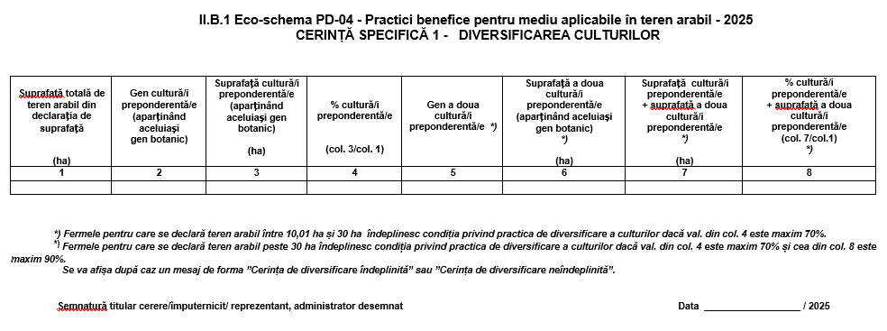
PD-04 - Practici benefice pentru mediu aplicabile în teren arabil
CERINȚE SPECIFICE – PD-04
Completarea automată a secţiunii II.B.1 din cererea de plată
Parcelele și culturile declarate de către solicitanţi se regăsesc în secțiunea II.A Declaraţia de suprafaţă 2025, iar calculul privind respectarea diversificării culturilor se va face în centralizatorul II.B.1. în baza angajamentelor asumate voluntar de beneficiari.
În aplicaţia geospațială de depunere a cererii, formularul II.B.1 este afişat la accesarea Eco-schemei voluntare PD-04, dacă fermierul alege Cerința specifică 1 - Diversificarea culturilor pe terenul arabil și va avea, după caz, mesaje de atenționare referitoare la respectarea sau nerespectarea cerinței.

Slide 33
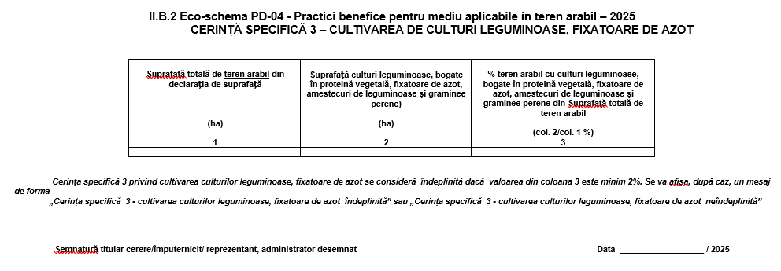
PD-04 - Practici benefice pentru mediu aplicabile în teren arabil
Completarea automată a secţiunii II.B.2 din cererea de plată
În aplicaţia geospațială de depunere a cererii, formularul II.B.2 este afişat la accesarea Eco-schemei voluntare PD-04, dacă fermierul alege Cerința specifică 3 - Cultivarea culturilor leguminoase fixatoare de azot și va avea, după caz, mesaje de atenționare referitoarea la respectarea sau nerespectarea cerinței.
Secțiunile II.B.1 și II.B.2 nu se vor completa dacă fermierul care solicită eco-schema PD-04 alege Cerința specifică 2 - Practicarea pe minimum 50% din suprafaţa cultivată a exploataţiei a unei tehnologii de tip conservativ pentru sol.

Slide 34
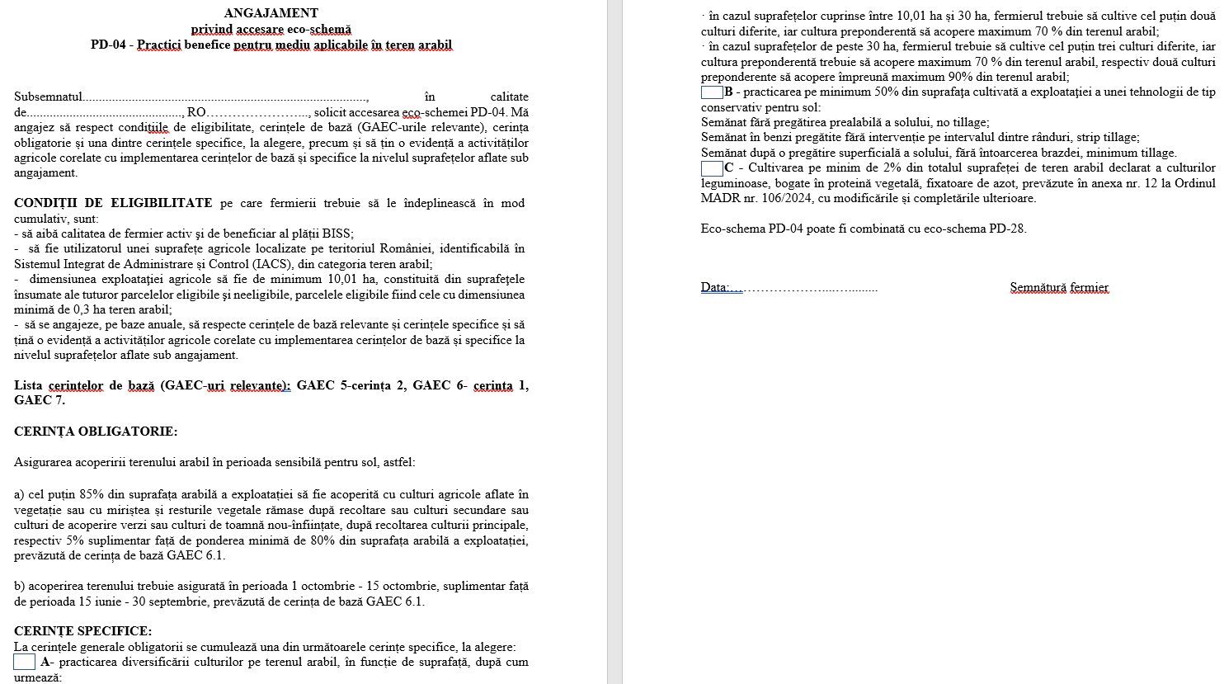
Angajament
PD-04 - Practici benefice pentru mediu aplicabile în teren arabil

Slide 35
PD-05 - Practicarea unei agriculturi prietenoase cu mediul în fermele mici, respectiv gospodăriile tradiționale
este o intervenție pentru care fermierul aplică voluntar, cu semnarea unui angajament anual
se acordă per hectar și vizează toate suprafețele de teren agricol (TA,PP,CP sau combinații ale acestora).
Cuantumul unitar planificat pt 2025-2027 este de 100 euro/ha (marire de la 76 euro/ha), cel minim de 85 euro/ha și cel maxim este de 130 euro/ha.
Eco-schema PD-05 se acordă ca plată anuală pe suprafața de teren agricol, ca plată suplimentară față de BISS.
CONDIȚIILE DE ELIGIBILITATE care trebuie îndeplinite în mod cumulativ:
fermierul are calitatea de fermier activ și de beneficiar BISS; este utilizatorul unei suprafețe agricole în Romania, identificabilă în IACS (TA, PP, CP sau combinații)
dimensiunea exploatației agricole eligibile este de min 1 ha și max 10 ha teren agricol, constituită din suprafețele însumate ale tuturor parcelelor eligibile, neeligibile și nesolicitate, parcelele eligibile fiind de minimum de 0,3 ha TA sau PP și 0,1 ha pentru CP
fermierul deține un efectiv de animale de minim 0,3 UVM/ha pe o perioadă de minim 6 luni (apr-sept) din speciile ovine, caprine, bovine, bubaline, suine, ecvidee înscrise în BND, raportat la toată suprafața agricolă a fermei, formată din parcele eligibile, neeligibile și nesolicitate
fermierul respectă anual toate cerințele de bază relevante și specifice și ține o evidența a activităților agricole (CAIET PENTRU ECO-SCHEME prezentat în Ghidul solicitantului pentru eco-scheme)

Slide 36
PD-05 - Practicarea unei agriculturi prietenoase cu mediul în fermele mici, respectiv gospodăriile tradiționale
Fermierii care nu respectă condiţiile de eligibilitate nu sunt eligibili pentru eco-schema PD-05.
Lista cerințe de bază (standarde relevante): GAEC 6, GAEC 7, GAEC 8, SMR 2, Programul de acțiune pentru protecția apelor împotriva poluării cu nitrați proveniți din surse agricole. Condiționalitatea prevazută în Ordinul nr. 54/570/32/2023, cu modificările și completările ulterioare, se respectă la nivelul întregii exploatații agricole pe întregul an calendaristic.
Fermierii care solicită eco-schema PD-05 nu pot solicita sprijinul aferent eco-schemei PD-06.
Fermierii care optează să planteze 2 arbori/ha nu pot solicita sprijinul aferent eco-schemei PD-28.
Fermierii care exploatează suprafețe de TA utilizate exclusiv pentru sere și solarii nu sunt eligibili pentru eco-schema PD-05.

Slide 37
PD-05 - Practicarea unei agriculturi prietenoase cu mediul în fermele mici, respectiv gospodăriile tradiționale
CERINȚE SPECIFICE OBLIGATORII:
1. În cazul în care exploatează suprafețe de PP și/sau pajiști temporare în TA, păşunatul se efectuează cu max 2 UVM pe ha, raportat la animalele care pășunează și la toată suprafața de PP și/sau pajiști temporare în TA a fermei formată din suprafețe de parcele eligibile și neeligibile. Încărcătura de animale poate fi crescută până la încărcătura optimă calculată, prevăzută în amenajamentul pastoral. În cazul depășirii încărcăturii de animale, fermierul justifică prin Caietul pentru eco-schemele din sectorul vegetal și anexează, după caz, o copie a adeverinței emise de primărie și/sau a amenjamentului pastoral; adeverința de la Primărie conține câmp suplimentar cu încărcătura de animale prevăzută în amenajamentul pastoral.
2. în cazul în care fermierul exploatează TA, trebuie să cultive pe cel puţin 10% din TA declarat plante leguminoase, fixatoare de azot din speciile prevăzute în anexa nr. 12 la Ordinul MADR nr. 106/2024 (inclusiv amestecuri de leguminoase și amestecuri cu graminee), iar pe restul suprafeţei de TA declarat să cultive, după caz, cel puţin una din speciile de plante care intră în alcătuirea raţiilor furajere, prevăzute în anexa nr. 13 la Ordinul MADR nr. 106/2024 sau pajişte temporară în TA. Cerința se consideră respectată dacă se cultivă doar plante fixatoare de azot. Cerința trebuie îndeplinită indiferent de dimensiunea parcelelor de TA utilizate.
În cazul exploatațiilor care cuprind exclusiv suprafețe de pajiști permanente sau exclusiv suprafețe de teren arabil, fermierii trebuie să respecte doar cerința specifică obligatorie relevantă pentru categoria de folosință a terenului.
În cazul exploatațiilor care curpind atât suprafețe de PP cât și suprafețe de TA, fermierii trebuie să respecte cumulativ cerințele specifice obligatorii.

Slide 38
PD-05 - Practicarea unei agriculturi prietenoase cu mediul în fermele mici, respectiv gospodăriile tradiționale
CERINȚE SPECIFICE, LA ALEGERE:
Cerințele obligatorii se cumulează cu una din următoarele cerințe specifice, la alegere:
1. Plantarea anuală a cel puţin 2 arbori pe ha la nivel de exploatație din speciile prevăzute în anexa nr. 14 la Ordinul MADR nr. 106/2024. Arborii se plantează în anul de cerere pe suprafețe de TA sau PP, vor face obiectul verificării GAEC 8 (menținerea elem. de peisaj) în anii ulteriori plantării și sunt eligibili la plată conf. Art. 26 alin 3 lit c din Ordinul MADR nr. 106/2024. Fermierii fac dovada respectării acestei cerințe sub forma unor poze geoetichetate care se depun până la 30 noiembrie. În situația nerespectării acestui termen, APIA va realiza control la fața locului. Nefurnizarea dovezilor până la data de 15 octombrie inclusiv poate conduce la imposibilitatea acordării avansului. Arborii care se plantează trebuie marcați în aplicația AGI-Online.
În cazul exploatațiilor care cuprind exclusiv suprafeţe de PP se poate alege doar această cerinţă.
2. Acoperirea terenului în perioada 15 iunie-15 octombrie astfel:
în cazul TA, în proporţie de cel puţin 85% din suprafaţa arabilă a exploataţiei cu culturi agricole aflate în vegetaţie sau cu miriştea şi resturile vegetale rămase după recoltare sau culturi secundare sau culturi de acoperire verzi sau culturi de toamnă nou-înfiinţate, după recoltarea culturii principale;
în cazul CP eligibile PD-05, toate intervalele dintre rânduri cu: fâşii înierbate între rânduri, mulci sau resturi vegetale.

Slide 39
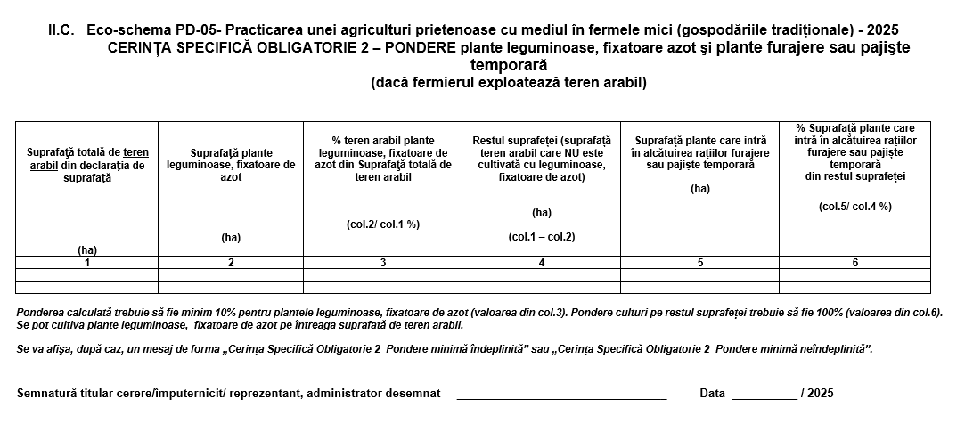
PD-05 - Practicarea unei agriculturi prietenoase cu mediul în fermele mici, respectiv gospodăriile tradiționale
Completarea automată a secţiunii II.C din cererea de plată
În aplicaţia AGI-Online, la accesarea eco-schemei PD-05, dacă fermierul exploatează teren arabil, se va afișa formularul II.C Eco-schema PD-05- Practicarea unei agriculturi prietenoase cu mediul în fermele mici (gospodăriile tradiționale) – 2025 - CERINȚA SPECIFICĂ OBLIGATORIE 2 – PONDERE plante leguminoase, fixatoare azot şi plante furajere sau pajiște temporară (dacă fermierul exploatează teren arabil). Solicitanţii vor declara culturile completând partea II.A Declaraţia de suprafaţă 2025, iar calculul privind respectarea cerinței se va realiza în mod automat în centralizatorul II.C, luând în considerare culturile din anexele nr. 12 și 13 la Ordinul MADR nr. 106/2024. Formularul va avea, după caz, mesaje de atenționare referitoare la respectarea sau nerespectarea cerinței obligatorii nr. 2.

Slide 40
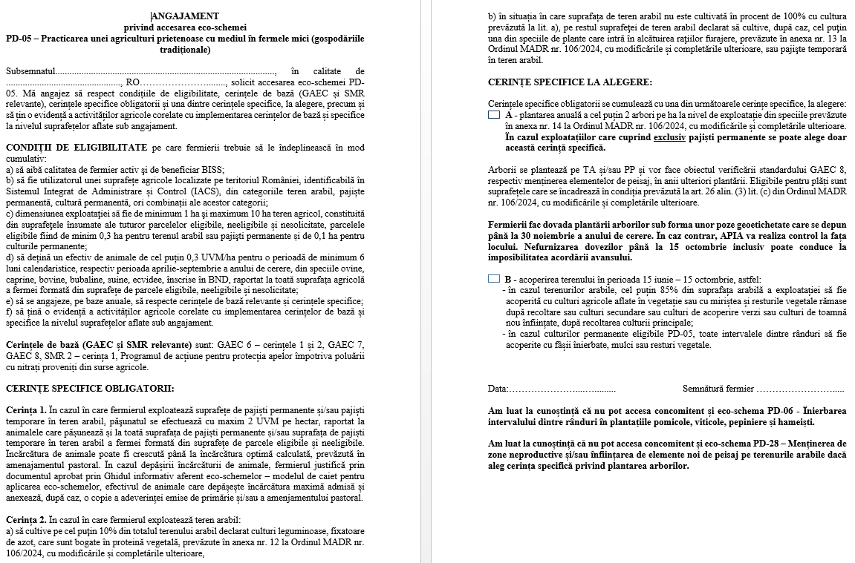
PD-05 - Practicarea unei agriculturi prietenoase cu mediul în fermele mici, respectiv gospodăriile tradiționale - ANGAJAMENT

Slide 41
PD-06 Înierbarea intervalului dintre rânduri în plantațiile pomicole, viticole, pepiniere și hameiști
este o intervenție pentru care fermierul aplică voluntar, cu semnarea unui angajament anual
se acordă per hectar, ca plată anuală suplimentară față de BISS și vizează suprafețele de culturi permanente cu plantații pomicole, inclusiv arbusti fructiferi, plantații viticole, pepiniere și hameiști.
Cuantumul unitar planificat în perioada 2023-2027 este de 100 euro/ha (marire de la 85,5 euro/ha), cel minim de 85 euro/ha și cel maxim este de 130 euro/ha.
CONDIȚIILE DE ELIGIBILITATE care trebuie îndeplinite în mod cumulativ:
fermierul are calitatea de fermier activ și de beneficiar BISS; este utilizatorul unei suprafețe agricole în Romania, identificabilă în IACS (plantații pomicole, inclusiv arbusti fructiferi, plantații viticole, pepiniere și hameiști)
dimensiunea exploataţiei agricole este de minimum 1 ha, constituită din suprafeţele însumate ale tuturor parcelelor eligibile, iar parcelele eligibile sunt de minimum 0,1 ha culturi permanente pe care sunt înființate plantații pomicole (inclusiv arbuști fructiferi), plantații viticole, pepiniere și hameiști
fermierul respectă anual toate cerințele de bază relevante și specifice și ține o evidența a activităților agricole (CAIET PENTRU ECO-SCHEME prezentat în Ghidul solicitantului pentru eco-scheme)
Fermierii care nu respectă condiţiile de eligibilitate nu sunt eligibili pentru eco-schema PD-06.

Slide 42
PD-06 Înierbarea intervalului dintre rânduri în plantațiile pomicole, viticole, pepiniere și hameiști
Lista cerințe de bază (standarde relevante): GAEC 5, GAEC 6. Condiționalitatea prevazută în Ordinul nr. 54/570/32/2023, cu modificările și completările ulterioare, se respectă la nivelul întregii exploatații agricole pe întregul an calendaristic.
CERINȚE SPECIFICE OBLIGATORII:
în perioada 15 iunie - 15 octombrie a anului de cerere, toate intervalele dintre rândurile culturilor permanente eligibile PD-06 trebuie să fie păstrate înierbate sau vor fi înierbate;
să nu efectueze lucrări ale solului pe intervalele înierbate în perioada 15 iunie-15 octombrie a anului de cerere.
Fermierii care solicită sprijinul aferent eco-schemei PD-05 nu pot solicita sprijinul aferent eco-schemei PD-06.

Slide 43
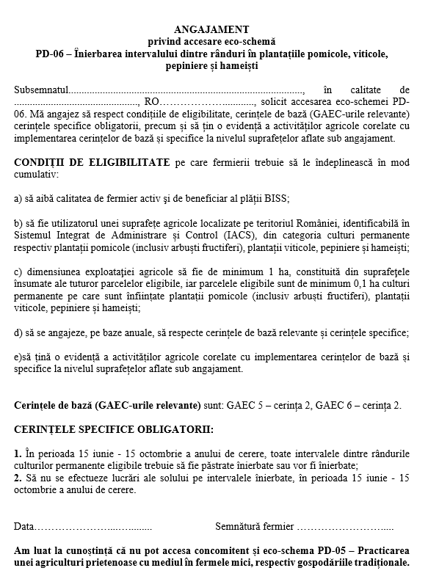
PD-06 Înierbarea intervalului dintre rânduri în plantațiile pomicole, viticole, pepiniere și hameiști - ANGAJAMENT

Slide 44
PD-28 - Menținerea de zone neproductive și/sau înființarea de elemente noi de peisaj pe terenurile arabile
Este o intervenție pentru care fermierul aplică voluntar, în baza unui angajament asumat anual;
Se acordă ca plată anuală pe toate suprafețele de teren arabil, ca plată suplimentară față de plata BISS.
Cuantumul unitar planificat în perioada 2023-2027 este de 58,18 euro/ha.
Cuantumul maxim este de 75,63 euro/ha.
Cuantumul minim este de 49,45 euro/ha.
Condiţiile de eligibilitate, pe care fermierii trebuie să le îndeplinească în mod cumulativ, sunt:
a) să aibă calitatea de fermier activ şi de beneficiar al plății BISS;
b) să fie utilizatorul unei suprafețe agricole localizate pe teritoriul României, identificabilă în Sistemul Integrat de Administrare și Control (IACS), din categoria teren arabil;
c) dimensiunea exploataţiei agricole să fie de minimum 1 ha teren arabil, constituită din suprafeţele însumate ale tuturor parcelelor eligibile, cu dimensiunea parcelei agricole de minimum 0,3 ha;
d) să se angajeze, pe baze anuale, să respecte cerința specifică;
e) să țină o evidență a activităților agricole corelate cu implementarea cerințelor de bază și specifice la nivelul suprafețelor aflate sub angajament.
Fermierii care nu respectă condiţiile de eligibilitate nu sunt eligibili pentru eco-schema PD-28.
Condiţionalitatea prevăzută în Ordinul nr. 54/570/32/2023 se respectă la nivelul întregii exploataţii agricole pe întregul an calendaristic.
GAEC relevant: GAEC 8

Slide 45
PD-28 - Menținerea de zone neproductive și/sau înființarea de elemente noi de peisaj pe terenurile arabile
Cerința specifică: fermierii trebuie să aloce cel puțin 2% din suprafața arabilă a fermei în vederea menținerii zonelor neproductive și/sau înființării de elemente noi de peisaj
Sunt considerate zone neproductive:
margini de câmp, petice sau zone tampon pentru parcele;
teren lăsat pârloagă;
zone umede mici.
Sunt considerate elemente noi de peisaj:
garduri vii individuale, șiruri de arbori/ arbuști și arbori în aliniament;
grup de rânduri de arbori, pâlcuri arbustive, arbori în grup, tufe sau pietre;
arbori solitari/izolați;
movile.
Pentru respectarea cerinței specifice fermierii pot combina în orice formă oricare dintre zonele neproductive și elementele noi de peisaj.

Slide 46
PD-28 - Menținerea de zone neproductive și/sau înființarea de elemente noi de peisaj pe terenurile arabile
Elementele noi de peisaj se înființează/plantează pe parcursul anului în care fermierul optează pentru eco-schema PD-28.
Fermierii fac dovada acestora sub forma unor poze geoetichetate care se depun până la data de 30 noiembrie a anului de cerere. În situația nerespectării termenului APIA va realiza control la fața locului pentru verificare. Nefurnizarea dovezilor sub forma unor poze geoetichetate până la data de 15 octombrie inclusiv, poate conduce la imposibilitatea acordării avansului.
Elementele noi de peisaj trebuie să se regăsească pe suprafețele de teren arabil sau adiacent parcelei de teren arabil, pe terenul aflat la dispoziția fermierului.
În anul ulterior aplicării eco-schemei PD-28, elementelor noi de peisaj, li se aplică obligația de menținere a elementelor de peisaj existente pe terenul agricol, conform standardului GAEC 8.
În anul ulterior aplicării eco-schemei PD-28, elementelor noi de peisaj constituite din arbori și arbuști li se aplică interdicția de tăiere în perioada de reproducere și creștere a păsărilor sălbatice (15 martie – 31 august), conform standardului GAEC 8.
Nu sunt eligibile pentru PD-28 elementele de peisaj (garduri vii individuale, șiruri de arbori/ arbuști și arbori, grup de rânduri de arbori, pâlcuri arbustive, arbori în grup, tufe sau pietre în aliniament, arbori solitari, movile) care au fost declarate anterior anului de cerere 2025 și pentru care s-a aplicat obligația menținerii elementelor de peisaj existente pe terenul agricol, conform GAEC 8.

Slide 47
PD-28 - Menținerea de zone neproductive și/sau înființarea de elemente noi de peisaj pe terenurile arabile
Completarea automată a secţiunii II.D din cererea de plată
În aplicaţia geospațială de depunere a cererii, secțiunea II.D este afişată la accesarea de către fermier a Eco-schemei voluntare PD-28 și va avea, după caz, mesaje de atenționare referitoarea la respectarea sau nerespectarea cerinței.
Completarea secțiunii II.D se face automat din:
- Declaraţia de suprafaţă 2025 - pentru terenul lăsat pârloagă
- Stratul puncte elemente neproductive/ linii elemente neproductive/ poligoane elemente neproductive cu aplicarea factorilor de conversie și ponderare - pentru margini de câmp, petice sau zone tampon pentru parcele; zone umede mici; garduri vii individuale, șiruri de arbori/ arbuști și arbori în aliniament; grup de rânduri de arbori, pâlcuri arbustive, arbori în grup, tufe sau pietre; arbori solitari/izolați; movile.
Pentru calcularea ponderii minime din suprafața de teren arabil se aplică factorii de conversie și de ponderare, cât și valorile privind suprafețele minime și maxime menționate în descrierea zonelor neproductive și a elementelor noi de peisaj, conform anexei nr. 30 din Ordinul MADR nr. 106/2024, cu modificările și completările ulterioare.
Terenul lăsat pârloagă se digitizează pe stratul parcele digitizate 2025.
Zonele neproductive și elementele noi de peisaj se digitizează, după caz, pe stratul puncte elemente neproductive/ linii elemente neproductive/ poligoane elemente neproductive.
Cele care sunt eligibile pentru plata BISS se digitizează și pe stratul de parcele digitizate 2025, având în vedere codurile alocate acestora.

Slide 48
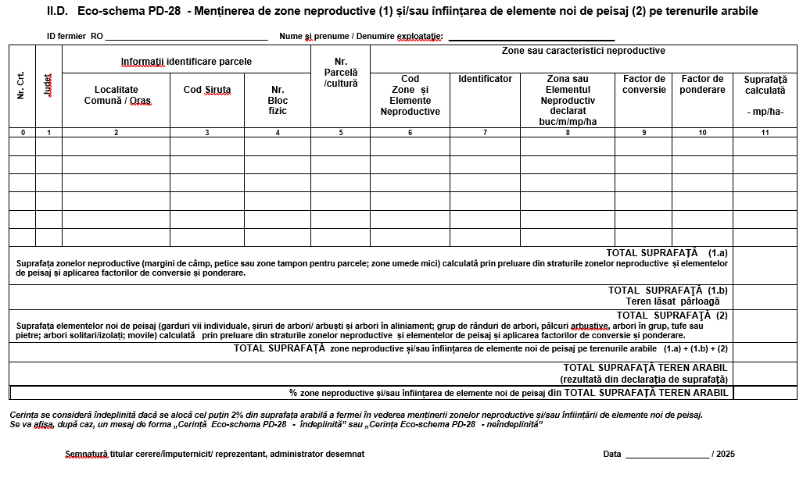
PD-28 - Menținerea de zone neproductive și/sau înființarea de elemente noi de peisaj pe terenurile arabile

Slide 49
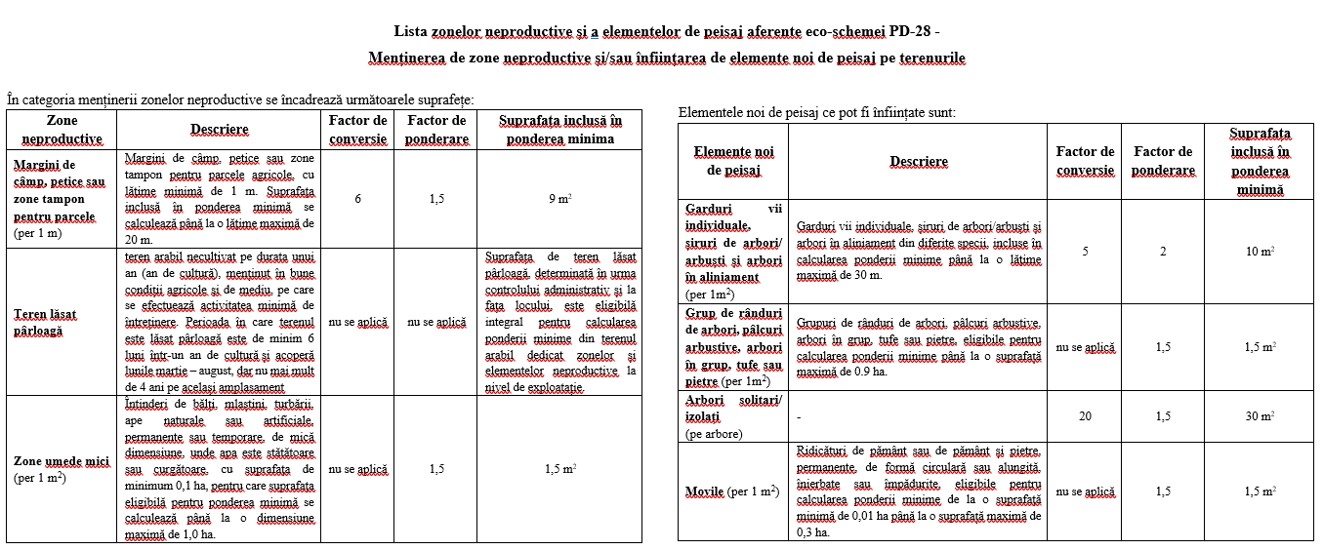
PD-28 - Menținerea de zone neproductive și/sau înființarea de elemente noi de peisaj pe terenurile arabile

Slide 50
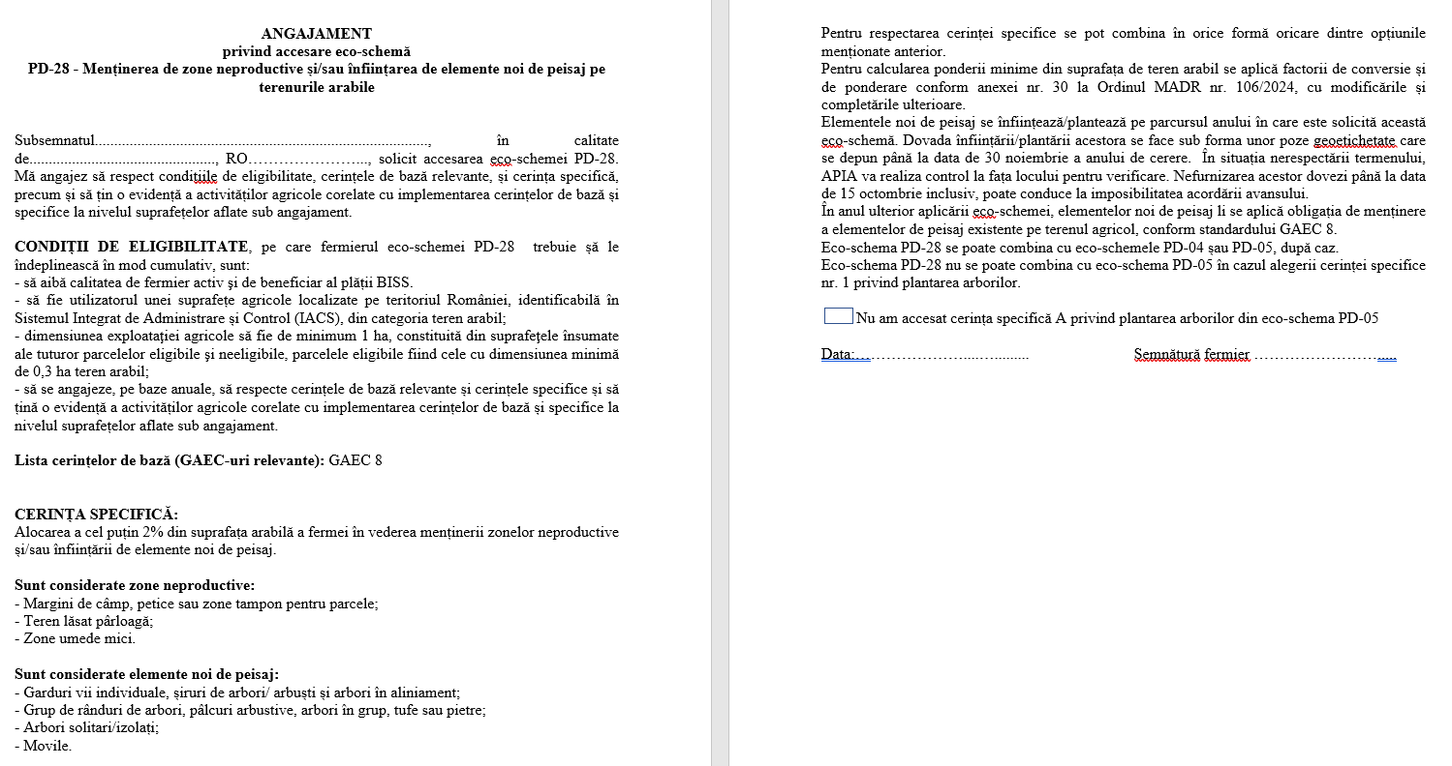
Angajament
PD-28 - Menținerea de zone neproductive și/sau înființarea de elemente noi de peisaj pe terenurile arabile

Slide 51
ACCESAREA ECO-SCHEMELOR
Fermierii care optează pentru eco-schema PD-04 pot accesa pe aceeași suprafață de teren arabil şi eco-schema PD-28.
Fermierii nu pot accesa cumulativ eco-schemele PD-05 şi PD-06.
Fermierii care optează pentru eco-schema PD-28 pot accesa pe aceeași suprafață de teren arabil şi eco-schema PD-04 sau eco-schema PD-05, după caz.
Fermierii care optează pentru eco-schema PD-28 nu pot accesa pe aceeași suprafață de teren arabil și eco-schema PD-05, în cazul alegerii cerinței specifice nr. 1 privind plantarea arborilor.

Slide 52
Modalități de accesare a eco-schemelor
Exploatațiile care au minimum 10,01 ha teren arabil
(condiția pentru eco-schema PD-04) pot solicita eco-schemele:
1. dacă au doar teren arabil (TA) → eco-schema PD-04 (plata se face pe suprafața TA) și/sau eco-schema PD-28 (plata se face pe suprafața TA);
2. dacă au teren arabil (TA) și pajiști permanente (PP) → eco-schema PD-04 (plata se face pe suprafața TA) și/sau eco-schema PD-28 (plata se face pe suprafața TA);
3. dacă au teren arabil (TA) și culturi permanente (CP) → eco-schema PD-04 (plata se face pe suprafața TA) și/sau eco-schema PD-28 (plata se face pe pe suprafața TA) și/sau eco-schema PD-06 (plata se face pe suprafața CP);
4. dacă au teren arabil (TA), pajiști permanente (PP) și culturi permanente (CP) → eco-schema PD-04 (plata se face pe suprafața TA) și/sau eco-schema PD-28 (plata se face pe pe suprafața TA) și/sau eco-schema PD-06 (plata se face pe suprafața CP).
Exemplu: o exploatație care are 40 ha TA, 10 ha CP si 10 ha PP poate accesa eco-schema PD-04 pentru suprafața de teren arabil (40 ha) și/sau eco-schema PD-28 pentru suprafața de teren arabil (40 ha) și/sau eco-schema PD-06 pentru suprafața CP (10 ha).

Slide 53
Exploatațiile care au teren agricol între 1 ha și 10 ha, (condiția pentru eco-schema PD-05, gospodăriile tradiționale) pot solicita eco-schemele:
1. dacă au doar teren arabil (TA) → eco-schema PD-05 (plata se face pe întreaga suprafață a exploatației) și/sau eco-schema PD-28, doar dacă NU optează pentru cerința specifică – plantarea a 2 arbori/ha (plata se face pe întreaga suprafață a exploatației, are doar teren arabil);
2. dacă au teren arabil (TA) și pajiști permanente (PP) → eco-schema PD-05 (plata se face pe întreaga suprafață a exploatației) și/sau eco-schema PD-28, doar dacă NU optează pentru cerința specifică – plantarea a 2 arbori/ha (plata se face pe suprafața de TA);
3. dacă au teren arabil (TA) și culturi permanente (CP) → eco-schema PD-05 (plata se face pe întreaga suprafață a exploatației) sau eco-schema PD-06 (plata se face doar pe suprafața CP) și/sau eco-schema PD-28, doar dacă NU optează pentru cerința specifică – plantarea a 2 arbori/ha (plata se face pe suprafața de TA);
4. dacă au teren arabil (TA), pajiști permanente (PP) și culturi permanente (CP) → eco -schema PD-05 (plata se face pe întreaga suprafață a explotației) sau eco-schema PD-06 (plata se face doar pe suprafața CP) și/sau eco-schema PD-28, doar dacă NU optează pentru cerința specifică – plantarea a 2 arbori/ha (plata se face pe suprafața de TA);
5. dacă au pajiști permanente (PP) și culturi permanente (CP) → eco-schema PD-05 (plata se face pe întreaga suprafață a exploatației) sau eco-schema PD-06 (plata se face doar pe suprafața CP).

Slide 54
Exploatațiile care au teren agricol între 1 ha și 10 ha, (condiția pentru eco-schema PD-05, gospodăriile tradiționale) - continuare
Exemplu: o exploatație care are 5 ha TA, 2 ha CP si 2 ha PP poate accesa eco-schema PD-05 pentru toată suprafața exploatației (9 ha) sau eco-schema PD-06 pentru suprafața CP (2 ha) și/sau eco-schema PD-28, doar dacă NU optează pentru cerința specifică – plantarea a 2 arbori/ha, pentru suprafața de TA (5 ha).
Exemplu: o exploatație care are 5 ha TA si 4 ha CP poate accesa eco-schema PD-05 pentru toată suprafața exploatației (9 ha) sau eco-schema PD-06 pentru suprafața CP (4 ha) și/sau eco-schema PD-28, doar dacă NU optează pentru cerința specifică – plantarea a 2 arbori/ha, pentru suprafața de TA (5 ha).
Fermierii care solicită sprijinul pentru eco-schema PD-05, gospodăriile tradiționale și optează pentru cerința specifică la alegere referitoare la plantarea arborilor nu pot accesa și eco-schema PD-28 - Menținerea de zone neproductive și/sau înființarea de elemente noi de peisaj pe terenurile arabile.

Slide 55
Exploatațiile care au minimum 1 ha culturi permanente cu dimensiunea parcelei agricole de minim 0.1 ha (condiția pentru eco-schema PD-06) pot solicita eco-schemele:
1. dacă au doar culturi permanente (CP) → eco-schema PD-06 (plata se face pe suprafața CP)
2. dacă au culturi permanente (CP) și pajiști permanente (PP) → eco-schema PD-06 (plata se face pe suprafața CP) sau eco-schema PD-05, dacă exploatația are maxim 10 ha (plata se face pe întreaga suprafață a exploatației)
3. dacă au culturi permanente (CP) și teren arabil (TA) →
A. dacă exploatația are maxim 10 ha → eco-schema PD-06 (plata se face pe suprafața CP) sau eco-schema PD-05 (plata se face pe întreaga suprafață a exploatației) și/sau eco-schema PD-28, doar dacă NU optează pentru cerința specifică – plantarea a 2 arbori/ha (plata se face pe suprafața TA);
B. dacă exploatația are TA începând cu 10,01 ha → eco-schema PD-06 (plata se face pe suprafața CP) și/sau eco-schema PD-04 (plata se face pe suprafața TA) și/sau eco-schema PD-28 (plata se face pe suprafața TA).
Fermierii care solicită sprijinul pentru eco-schema PD-05, gospodăriile tradiționale, nu pot solicita sprijinul pentru eco-schema PD-06, plantații pomicole.

Slide 56
Plăți directe cuplate – sector vegetal
Plăţile directe cuplate pentru venit în sectorul vegetal care au suferit modificări începând cu anul 2025 sunt următoarele:
soia, intervenţia PD-09 și lucerna, intervenţia PD-10 (adăugare ecvidee pentru consumul propriu la nivelul fermei pentru hrana animalelor deținute înscrise în BND și/sau păsări; eliminată condiția de comercializare a sămânței certificată către terți ale căror exploatații sunt situate pe teritoriul național)
sfecla de zahăr, intervenţia PD-16 (eliminată condiția de vizare a contractului la DAJ, respectiv asigurarea densității medii de cel puțin 6 plante/m.p.)
legume cultivate în câmp, intervenţia PD-17 (livrare producție către unități industrializare; cantitatea minimă sămânță castraveți prin răsad 1.000g/ha, respectiv semănați direct 1.500g/ha)
legume cultivate în sere/solare , intervenţia PD-18 (cantitatea minimă sămânță castraveți prin răsad 1.000g/ha)
producere sămânță plante furajere, intervenţia PD-20 (eliminată condiția de comercializare a cantităților de sămânță către terți ale căror exploatații sunt situate pe teritoriul național)
porumb pentru siloz, intervenţia PD-26 (consumurile de furaje vor fi normate pe categorii de animale)

Slide 57
Ajutoare naționale tranzitorii ANT – sector vegetal
Ajutoarele naţionale tranzitorii în sectorul vegetal care pot fi acordate fermierilor sunt următoarele:
culturi în teren arabil, ANT 1
plată decuplată pentru in pentru fibră, ANT 2
plată decuplată pentru cânepă pentru fibră, ANT 3
plată decuplată pentru tutun, ANT 4
plată decuplată pentru hamei, ANT 5
plată decuplată pentru sfeclă de zahăr, ANT 6

Slide 58
Flux depunere cerere 2025
1. Centrele Județene/Locale APIA comunică fermierilor prin e-mail sau telefonic data depunerii cererii la APIA și faptul că fermierul trebuie să fie informat de Primărie privind eliberarea și transmiterea adeverinței la Centrul Județean/Local APIA .
Fermierilor cărora nu li se poate comunica telefonic/e-mail data depunerii cererii li se va transmite Invitația scrisă, în care sunt specificate ora, data, persoana, centrul local/judeţean APIA şi documentele cu care acesta trebuie să se prezinte sau pe care trebuie să le transmită la APIA prin mijloace electronice de comunicații.
2. Concomitent cu transmiterea INVITAȚIILOR către fermieri, Centrele APIA vor solicita la Primării adeverințele pentru fermierii pentru care s-au transmis invitațiile printr-o adresă semnată și scanată. Trebuie avut în vedere faptul că, în conformitate cu legislația în vigoare, terenul trebuie să fie la dispoziția fermierului la data depunerii cererii, ca atare, adeverințele trebuie să aibă data emiterii anterioară datei înregistrării cererii la APIA. În situația în care adeverințele primite nu sunt într-un format corespunzător legislației (cel prevăzut în Anexa nr. 5 din Ordinul MADR nr. 106/2024 privind modalitatea de implementare a intervențiilor aferente sectoarelor vegetal și zootehnic) se va retransmite solicitarea la primării, astfel încât documentul doveditor pentru utilizarea terenului să fie conform.

Slide 59
Flux depunere cerere 2025
3. Fermierii vor transmite sau vor prezenta fizic documentele necesare pentru depunerea cererii (copie de pe cartea de identitate/buletin de identitate/pașaport, certificatul de înregistrare la oficiul registrului comerțului/certificatul de înregistrare fiscală, dovada deținerii unui cont bancar activ în lei (RON) deschis la o bancă care desfășoară activitate pe teritoriul României, procura notarială etc).
4. Documentele care fac dovada că terenul declarat este la dispoziția fermierului, cu excepția adeverințelor, vor fi transmise de fermieri prin poșta electronică, poștă sau prin oricare dintre mijloacele de comunicare existente sau vor fi prezentate la centrele județene/locale APIA (copia conform cu originalul a contractului de închiriere/concesiune încheiat cu UAT sau de concesiune/arendă încheiat cu ADS a suprafeței agricole etc).
5. Documentele specifice intervențiilor pot fi transmise către APIA, de asemenea, prin poșta electronică, poștă sau prin alte mijloace de comunicare electronică.

Slide 60
Flux depunere cerere 2025
6. Fermierii accesează aplicația AGI-Online cu user și parolă proprii și își actualizează datele privind cererea de plată din anul în curs. Fermierii care nu pot accesa aplicația AGI-Online se vor adresa funcționarilor responsabili cu primirea cererilor de plată, pentru a fi consiliați asupra pregătirii cererii și își vor exprima acordul pentru actualizarea informațiilor din cerere de către funcționarul APIA, respectiv acordul pentru închiderea cererii de către funcționar.
Se verifică de către funcționar în Registrul Unic de Identificare (RUI) actualitatea datelor de identificare ale fermierului. În cazul în care este necesară actualizarea acestor date, se corectează mai întâi în RUI, apoi se accesează aplicaţia AGI-Online. Fermierii noi se înregistrează în RUI.
Se realizează în AGI-Online verificarea parcelelor agricole preluate din anul anterior şi corectarea lor, după caz. Se verifică rezultatele controalelor pe teren din anii precedenti precum şi corelarea datelor în funcție de acestea. Se verifică digitizarea elementelor neproductive
Dacă nu mai sunt erori blocante în raportul “Controlul Parcelelor Digitizate” sau în cererea de plată, dacă au fost preluate corect datele captate pentru declarația privind sectorul zootehnic şi au fost finalizate toate verificările, funcţionarul APIA responsabil cu primirea de plată închide cererea în aplicaţia AGI-Online. Raportul “Fişier pdf Controlul Parcelelor Digitizate” emis din aplicaţia AGI-Online se tipăreşte şi se anexează cererii de plată
Sunt preluate automat pe cererea de plată din AGI-Online: Numărul, data şi ora închiderii cererii în AGI-Online, Judeţul, Centrul Judetean/Local APIA, Numele şi prenumele funcţionarului APIA care primeşte cererea (persoana care închide cererea în AGI-Online şi care realizează controlul vizual), Nr. unic de identificare solicitant.

Slide 61
Flux depunere cerere 2025
7. Închiderea cererilor de plată în aplicație se va realiza de către funcționarii APIA cu acordul fermierului, exprimat online în aplicația geospațială sau pe baza confirmării telefonice, prin poșta electronică sau alte mijloace asumate de fermier, după ce au fost finalizate toate verificările și nu mai sunt erori blocante.
Fermierul completează Declaraţia privind completarea și asumarea, precum și închiderea cererii de plată 2025 transmisă prin mijloace electronice (e-mail, AGI-Online).
Dacă fermierul se prezintă la centrul APIA pentru depunerea cererii, acesta completează și semnează Declarația privind completarea cererii în AGI-Online. Cererea se va semna la depunere în acest caz.
Fermierii care semnează cererile de plată folosind semnătura electronică, vor anunța (prin mesaj telefonic sau prin e-mail) funcționarul desemnat să gestioneze cererea despre faptul că doresc să semneze electronic. Semnătura electronică trebuie aplicată pe cererea de plată descărcată din aplicația AGI-Online la data depunerii. Angajamentele și declarațiile, parte a cererii de plată, se vor semna, de asemenea, electronic la aceeași dată.

Slide 62
Flux depunere cerere 2025
8. Înregistrarea cererilor de plată în Registrul electronic se va realiza la aceeași dată cu data închiderii cererii în AGI-Online. Ştampila (data primirii cererii la Centrul judeţean/local APIA) se aplică în câmpul aferent de pe prima pagină (colţul dreapta-sus). Funcţionarul APIA care primeşte cererea de plată înscrie numele şi prenumele său în câmpul aferent din cerere şi semnează.
Fermierul trebuie să verifice în aplicația AGI-Online dacă cererea sa a fost închisă și să solicite numărul de înregistrare la APIA al cererii de plată 2025. Cererea de plată se consideră depusă la APIA numai după ce a fost închisă în aplicația AGI-Online și a primit număr de înregistrare.
9. Cererile de plată vor fi tipărite la centrele APIA, inclusiv angajamentele și declarațiile la cerere. Formularele de modificare a cererii, completate, sunt trimise de solicitanți în format electronic, prin poștă sau prin oricare dintre mijloacele de comunicare existente, după care vor urma fluxul de administrare AGI-Online/IACS. Formularele–tip vor fi postate pe site-ul APIA. Fermierii se pot prezenta la Centrele Județene/Locale pentru a depune fizic modificările la cererea de plată.

Slide 63
Flux depunere cerere 2025
10. Se realizează controlul vizual al cererii şi se întocmeşte și semnează V1 Proces verbal pentru controlul vizual pentru cererea de plată 2025 de către funcţionarul APIA responsabil de primirea cererii care verifică dacă cererea este corect completată și completă, astfel:
dacă se depune cererea online, se completează V1 de către funcționarul APIA, cererea se semnează de către fermier ulterior;
dacă se depune cererea prin prezența fermierului la APIA, controlul vizual se realizează în prezența fermierului, se semnează cererea de către fermier și se completează și semnează și V1 de către funcționarul APIA;
dacă se depune cererea online și se semnează digital cererea de către fermier, se completează formularul V1 de către funcționarul APIA responsabil de primirea cererii.
După efectuarea controlului vizual al cererii şi completarea formularului V1, funcţionarul APIA responsabil își va trece numele, prenumele, semnătura, data şi va bifa, după caz, unul dintre codurile:
- codul A (cererea este completă şi valabilă);
- codul B (cererea este incompletă/nesemnată sau cu greşeli);
- codul C (cererea nu este valabilă).

Slide 64
Mulțumim!
Mult succes în campania de depunere cereri 2025!
O primăvară frumoasă!
spps.central@apia.org.ro

